Slide 1
ПЕРЕЧИСЛИТЕ ИЗВЕСТНЫЕ ВАМ ДЕЙСТВИЯ С ИНФОРМАЦИЕЙ

Slide 2
ЧТО ТАКОЕ ОБРАБОТКА ИНФОРМАЦИИ?

Slide 3
КАКИЕ ВЫ ЗНАЕТЕ СПОСОБЫ ОБРАБОТКИ ИНФОРМАЦИИ?

Slide 4
КАКИЕ ФОРМЫ ПРЕДСТАВЛЕНИЯ ИНФОРМАЦИИ ВЫ ЗНАЕТЕ?

Slide 5
ЗАДАНИЕ НА ОБРАБОТКУ ИНФОРМАЦИИ

Slide 6
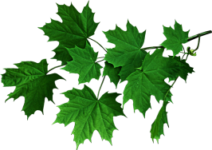
Назови правило преобразования
Задача: Возле школы растут шесть деревьев: СОСНА, БЕРЁЗА, ЛИПА, ТОПОЛЬ, ЕЛЬ и КЛЁН. Какое из этих деревьев самое высокое и какое самое низкое, если известно.
берЁза ниже тополя,
липа выше клЁна,
сосна ниже ели,
липа ниже берЁзы,
сосна выше тополя?

Slide 7
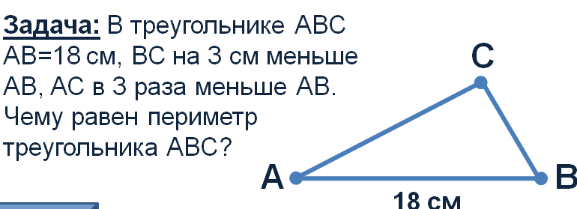
Повторение пройденного:
Назови правила преобразования информации
1)
2)
( (4000+12)*3/12 – 789)/2 - 7 =

Slide 8
Запиши решение по правилам:
1) каждое действие имеет номер;
2) каждое действие записывается в отдельной строке.
( (4000+12)*3/12 – 789)/2 - 7 =

Slide 9
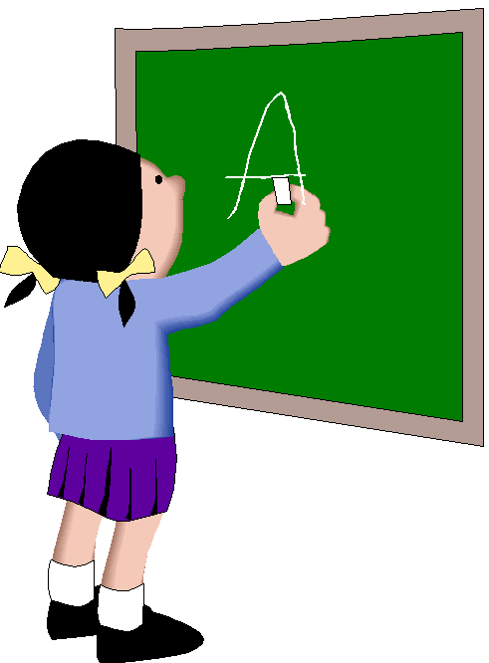
Придумай название такому способу решения задачи:
1) 4000 + 12 = 4012
2) 4012 *3 = 12036
3) 12036 / 12 = 1003
4) 1003 – 789 = 214
5) 214 / 2= 107
6) 107 – 7 = 100

Slide 10
ТЕМА УРОКА
РАЗРАБОТКА ПЛАНА ДЕЙСТВИЕ И ЕГО ЗАПИСЬ
2
БАЛЛА

Slide 11
ЦЕЛИ УРОКА
УЗНАТЬ ЧТО ТАКОЕ ПЛАН ДЕЙСТВИЙ И НАУЧИТЬСЯ ЕГО РАЗРАБАТЫВАТЬ
УЗНАТЬ В КАКИХ ФОРМАХ МОЖНО ЗАПИСАТЬ ПЛАН ДЕЙСТВИЙ
НАУЧИТЬСЯ РЕШАТЬ ЗАДАЧИ СОСТАВЛЯЯ ПЛАН

Slide 12
ЛАБОРАТОРИЯ ПЕРЕПРАВЫ
1
D:/ИНФОРМАТИКА/5 КЛАСС/МАТЕРИАЛЫ К УРОКАМ/ 5 класс 28 урок
3
2
4

Slide 13
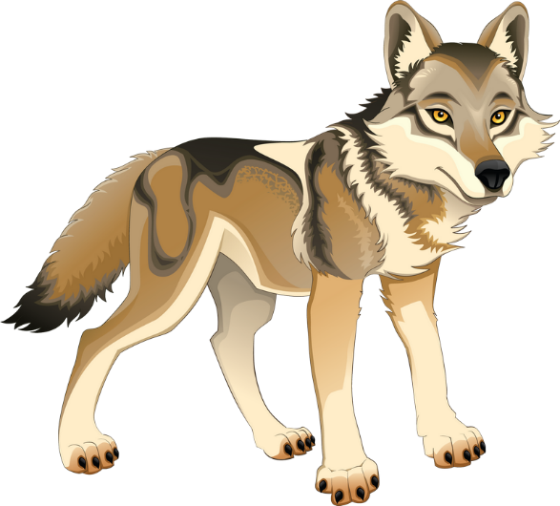
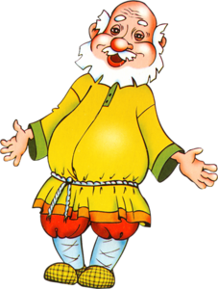
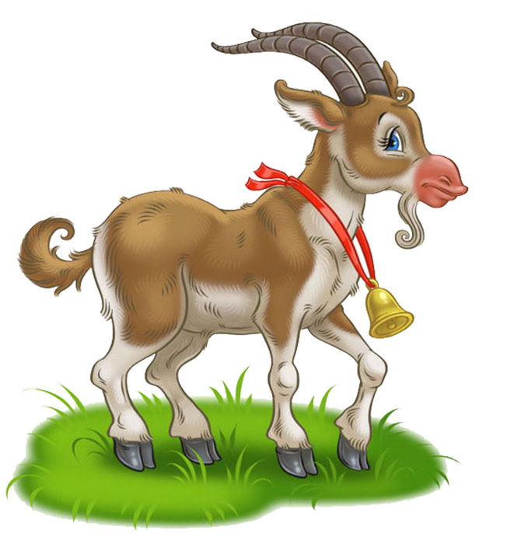
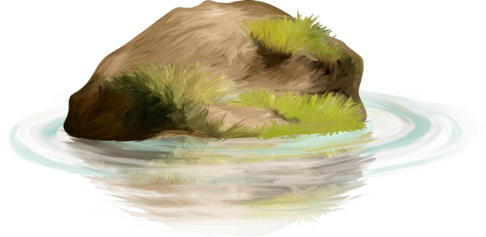
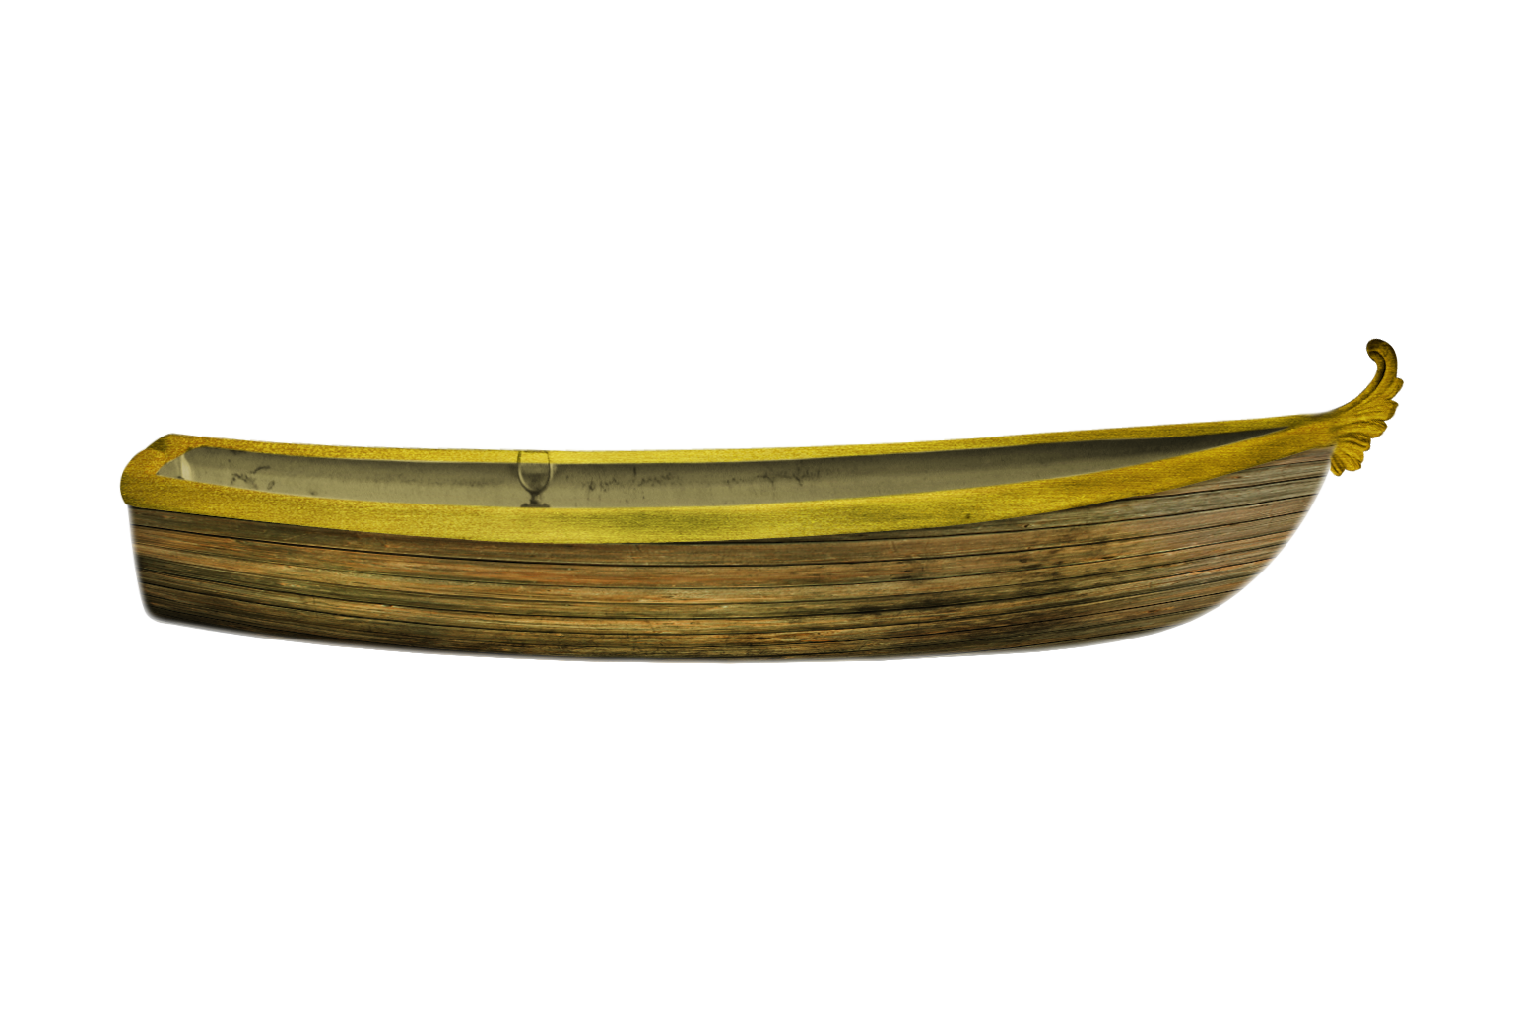
ЗАДАНИЕ ПЕРЕПРАВА
2
БАЛЛА

Slide 14
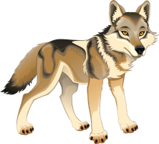
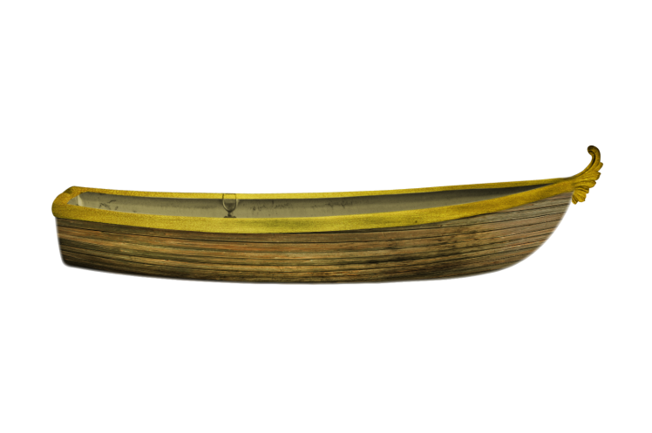
ЗАДАНИЕ ПЕРЕПРАВА
1 | ЛЕВЫЙ БЕРЕГ |  |  | ПРАВЫЙ БЕРЕГ

Slide 15
ЗАДАНИЕ ПЕРЕПРАВА

Slide 16
ЗАДАНИЕ ПЕРЕПРАВА
2
БАЛЛА

Slide 17
ЗАДАНИЕ ПУТЬ
2
БАЛЛА
ВЫПОЛНИ В ГРАФИЧЕСКОМ РЕДАКТОРЕ
РАБОЧИЙ СТОЛ/Задание путь.jpg

Slide 18
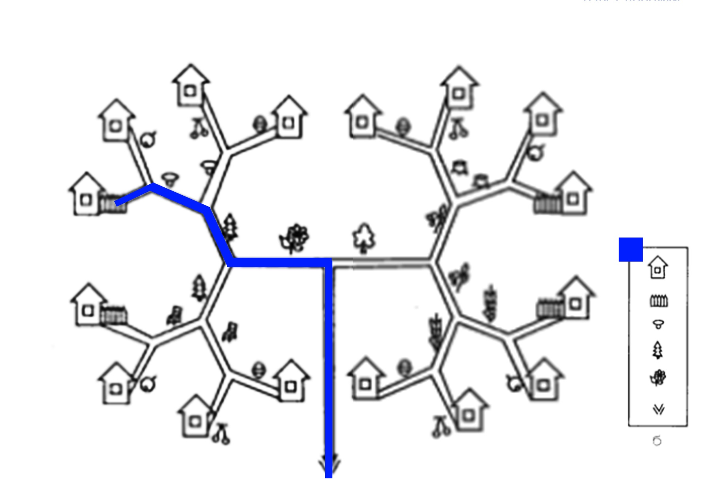
ЗАДАНИЕ ПУТЬ

Slide 19
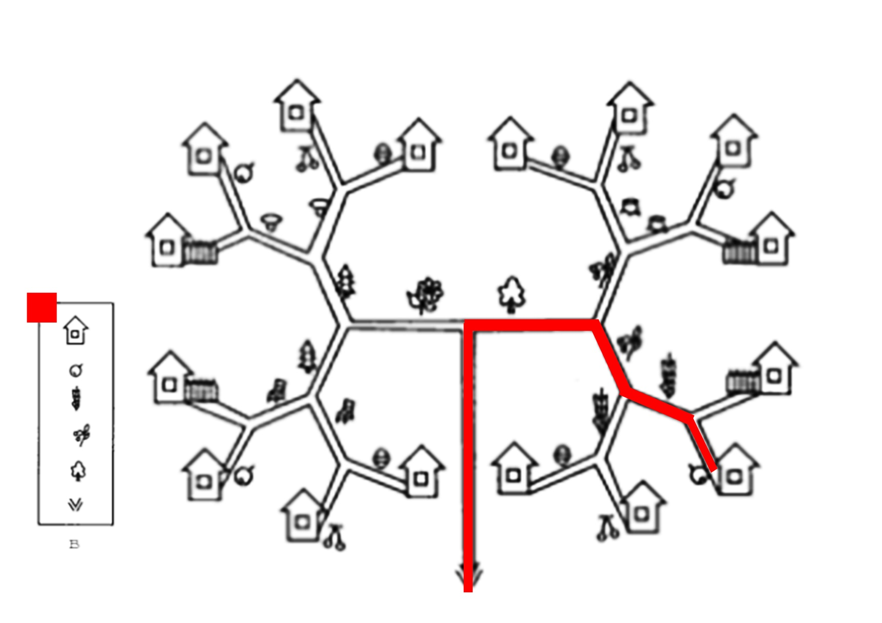
ЗАДАНИЕ ПУТЬ

Slide 20
ФОРМЫ ЗАПИСИ АЛГОРИТМА
ПЛАН ДЕЙСТВИЙ
ТАБЛИЧНЫЙ
ГРАФИЧЕСКИЙ
СЛОВЕСТНЫЙ

Slide 21
Задача о переправе:
РТ.
С. 138
№ 179

Slide 22
С. 130 № 179
Шаг | Берег 1 | В лодке | Направление | Берег2
1
М, О
Б1, Б2
Б1
2
М, О
Б2
Б1
3
Б2, О
М
М
4
Б2, О
Б1
М
5
О
Б1, Б2
Б2, М
6
О
Б1
Б2, М
7
Б1
О
Б2, М
8
Б1
Б2
О, М
9
Б1, Б2
О, М
10
Б1,Б2,О,М

Slide 23
Работа в парах:
РТ. с. 131
№ 180

Slide 24
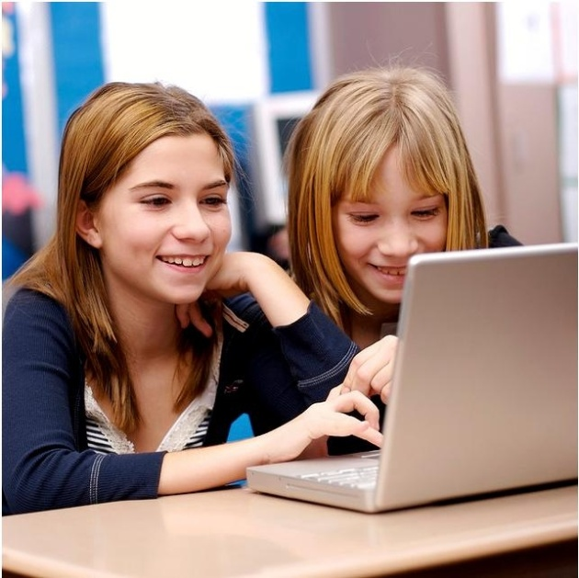
Компьютерная проверка:
Купцы и разбойники

Slide 25
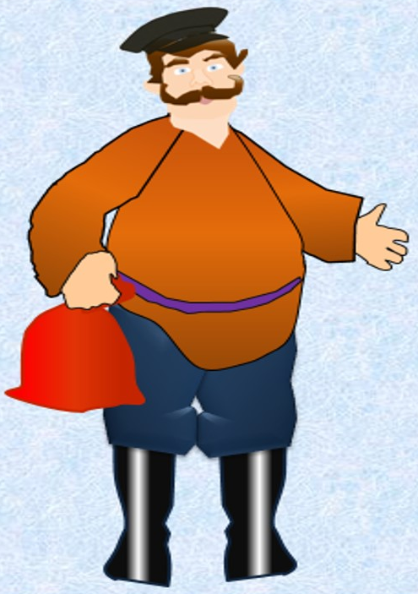
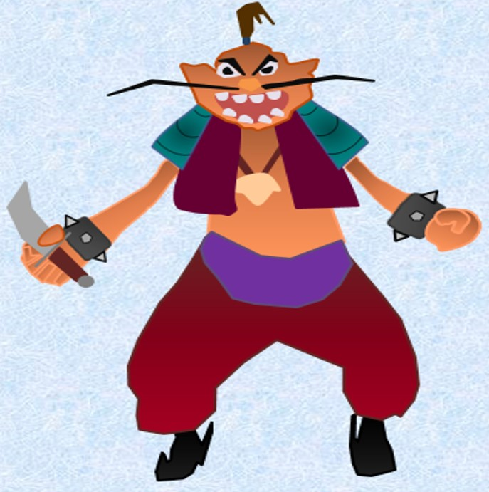

Slide 26
ЧТО МЫ УЗНАЛИ?
ЧЕМУ МЫ НАУЧИЛИСЬ?

Slide 27
УСПЕШЕН ЛИ Я БЫЛ НА УРОКЕ?
ЦВЕТ ДОМИКА
- УСПЕШЕН
- НЕ СОВСЕМ
- НЕ УСПЕШЕН
РАБОЧИЙ СТОЛ/Домик.jpg

